Slide 1
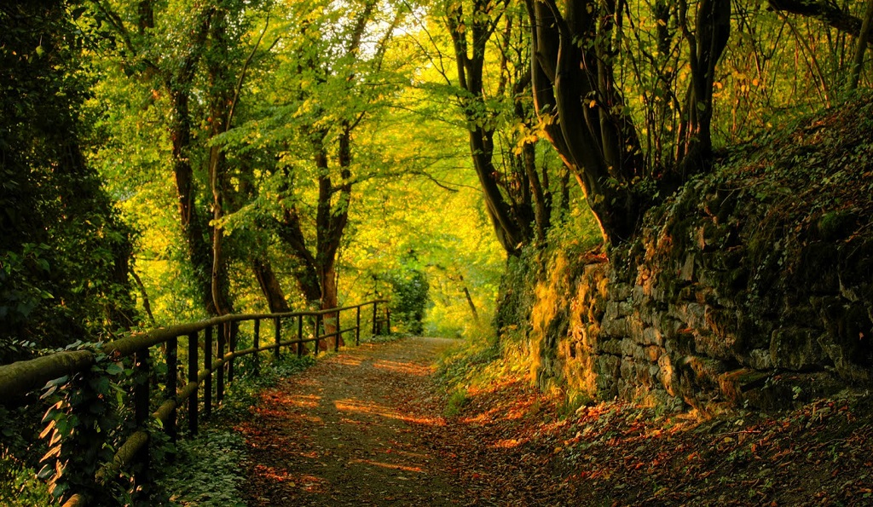

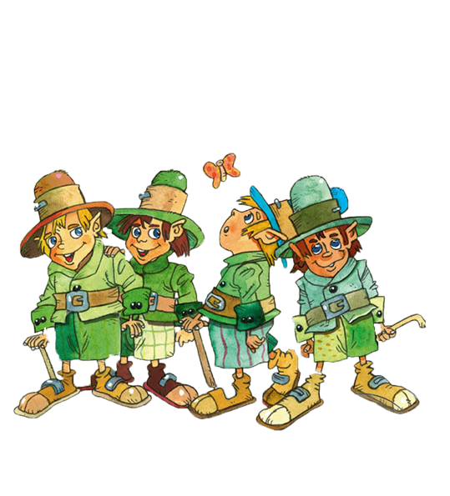
LOS GUARDIANES DEL BOSQUE
La leyenda de los “Bosquipeques” y canción de los sentidos

Slide 2

¡Buenos días queridos niños y niñas! Somos los educadores del Aula de Educación Ambiental, y nos alegra informaros de que estáis entre los elegidos para continuar con la labor de los “Bosquipeques”; para ello tendréis que pasar una serie de pruebas cuando vengáis a visitarnos. Pero antes… ¡conozcamos la historia de los “Bosquipeques”!

Slide 3
Cuenta la leyenda que hace muchos, muchos años, en los bosques de Pozuelo vivían unos seres diminutos e invisibles a los ojos de las personas mayores, eran los BOSQUIPEQUES, aunque los habitantes de Pozuelo sabían que vivían allí porque el bosque estaba siempre muy bien cuidado. Los árboles crecían grandes y fuertes, en la primavera los arbustos se cubrían de florecillas y emitían fragancias que perfumaban el aire del bosque, y los animales que allí vivían, que por cierto, eran muchos, estaban muy felices de tener unos amigos tan buenos.

Slide 4
Los animales, en agradecimiento a los cuidados de los “Bosquipeques” les enseñaron muchos secretos de la naturaleza, como diferenciar unos árboles de otros, distinguir las flores por su perfume, escuchar y reconocer los sonidos que lleva el viento, sentir con sus manos el tacto de las cosas y lo más importante, a cuidarse y colaborar entre todos.

Slide 5
Pero un día los “Bosquipeques” tuvieron que marcharse a otro bosque lejos de allí, que necesitaba de su cuidado y protección, así pues, pensaron que para no abandonar el bosque de Pozuelo, serían los niños del pueblo los elegidos para mimarlo y cuidarlo con cariño. Pero primero les hacían pasar por una serie de pruebas para ver si estaban preparados para convertirse en los nuevos GUARDIANES DEL BOSQUE.

Slide 6
Como aquellos niños se hicieron ya mayores, el bosque sigue necesitando que otros niños continúen con esta importante misión y por eso os piden vuestra ayuda, aunque para estar seguros de que seréis los guardianes adecuados, pondrán a prueba vuestros cinco sentidos. Si lo conseguís habréis demostrado que sois los mejores y estáis súper preparados para seguir con la misión que muchos años atrás tenían los “Bosquipeques”: ¡¡¡CUIDAR DEL BOSQUE!!!

Slide 7
Para reproducir la canción de los cinco sentidos deberéis acceder al siguiente enlace:
https://www.ivoox.com/guardianes-del-bosque-audios-mp3_rf_373615_1.html
¡Os esperamos en el Aula de Educación Ambiental con muchas ganas de cuidar el bosque!

